Slide 2

Andrea Yaneth González Acosta
Ingeniera de Sistemas
Especialista en Pedagogía
Magister en Gestión de TI

Slide 3
BIENVENIDOS A BOOTSTRAP

Slide 4

ACUERDO 0020 DE DICIEMBRE 5 DE 2020
¿Qué es Bootstrap?
Bootstrap es un marco front-end gratuito para un desarrollo web más rápido y fácil
Bootstrap incluye plantillas de diseño basadas en HTML y CSS para tipografía, formularios, botones, tablas, navegación, modales, carruseles de imágenes y muchos otros, así como complementos de JavaScript opcionales
Bootstrap también le brinda la capacidad de crear fácilmente diseños receptivos
¿Qué es el diseño web receptivo? El diseño web receptivo se trata de crear sitios web que se ajustan automáticamente para verse bien en todos los dispositivos, desde teléfonos pequeños hasta computadoras de escritorio grandes.
SECRETARIA DE LAS TIC
Alcaldía de Ibagué

Slide 5
¿Por qué usar Bootstrap?
Ventajas de Bootstrap:
Fácil de usar: cualquier persona con conocimientos básicos de HTML y CSS puede comenzar a usar Bootstrap
Funciones receptivas : el CSS receptivo de Bootstrap se ajusta a teléfonos, tabletas y computadoras de escritorio
Enfoque móvil primero: en Bootstrap 3, los estilos móviles primero son parte del marco central
Compatibilidad del navegador: Bootstrap es compatible con todos los navegadores modernos (Chrome, Firefox, Internet Explorer, Edge, Safari y Opera)
SECRETARIA DE LAS TIC
Alcaldía de Ibagué

Slide 6
ACUERDO 0020 DE DICIEMBRE 5 DE 2020
Una ventaja de usar Bootstrap CDN:
Muchos usuarios ya han descargado Bootstrap de MaxCDN cuando visitan otro sitio. Como resultado, se cargará desde la memoria caché cuando visiten su sitio, lo que lleva a un tiempo de carga más rápido. Además, la mayoría de las CDN se asegurarán de que una vez que un usuario le solicite un archivo, será atendido por el servidor más cercano, lo que también aumenta el tiempo de carga.
jQuery
Bootstrap usa jQuery para complementos de JavaScript (como modales, información sobre herramientas, etc.). Sin embargo, si solo usa la parte CSS de Bootstrap, no necesita jQuery.
SECRETARIA DE LAS TIC
Alcaldía de Ibagué

Slide 7
A crear nuestra primera página con Bootstrap!!
Agregue el doctype HTML5
Bootstrap utiliza elementos HTML y propiedades CSS que requieren el doctype HTML5.
Incluya siempre el tipo de documento HTML5 al comienzo de la página, junto con el atributo lang y el conjunto de caracteres correcto:
<!DOCTYPE html> <html lang="es"> <head> <meta charset="utf-8"> </head> </html>
2. Bootstrap es móvil primero
Bootstrap está diseñado para responder a dispositivos móviles. Los estilos móviles primero son parte del marco principal.
Para garantizar una representación adecuada y un zoom táctil, agregue la siguiente
<meta>etiqueta dentro del <head>elemento:
<meta name="viewport" content="width=device-width, initial-scale=1">
La width=device-widthparte establece el ancho de la página para seguir el ancho de la pantalla del dispositivo (que variará según el dispositivo).
La initial-scale=1 parte establece el nivel de zoom inicial cuando el navegador carga la página por primera vez.
SECRETARIA DE LAS TIC
Alcaldía de Ibagué

Slide 8
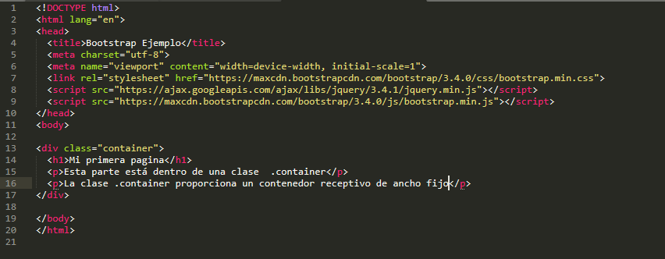
3. Los contenedores
Bootstrap también requiere un elemento contenedor para envolver los contenidos del sitio.
Hay dos clases de contenedores para elegir:
La .containerclase proporciona una sensible recipiente ancho fijo
La .container-fluidclase proporciona un recipiente de ancho total , que abarca toda la anchura de la ventana gráfica.
El siguiente ejemplo muestra el código de una página básica Bootstrap (con un recipiente de ancho fijo sensible):
SECRETARIA DE LAS TIC
Alcaldía de Ibagué

Slide 9
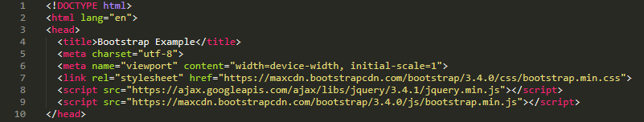
Clases de cuadrícula
El sistema de red Bootstrap tiene cuatro clases:
xs (Para los teléfonos - pantallas de menos de 768px de ancho)
sm (Para las tabletas - pantallas igual o mayor que 768px de ancho)
md (Para pequeños ordenadores portátiles - pantallas igual o superior a 992px de ancho)
lg (Para ordenadores portátiles y de sobremesa - pantallas igual o superior a 1200 píxeles de ancho)
Las clases anteriores se pueden combinar para crear diseños más dinámica y flexible.
El siguiente ejemplo muestra cómo conseguir un tres columnas de igual anchura a partir de tabletas y ampliación de escala a grandes escritorios. En los teléfonos móviles o pantallas que son menos de 768px de ancho, las columnas se apilarán automáticamente:
SECRETARIA DE LAS TIC
Alcaldía de Ibagué

Slide 10
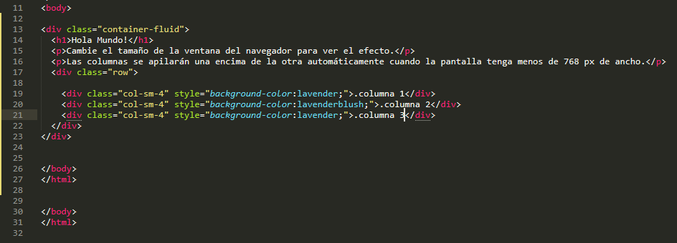
Clases de cuadrícula
SECRETARIA DE LAS TIC
Alcaldía de Ibagué

Slide 11
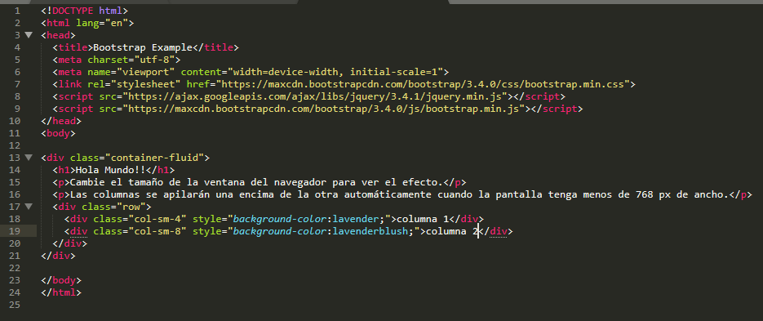
Dos columnas desiguales:
El siguiente ejemplo muestra cómo obtener dos columnas diferentes de ancho a partir de las tabletas y escalar a grandes equipos de escritorio:
SECRETARIA DE LAS TIC
Alcaldía de Ibagué

Slide 12
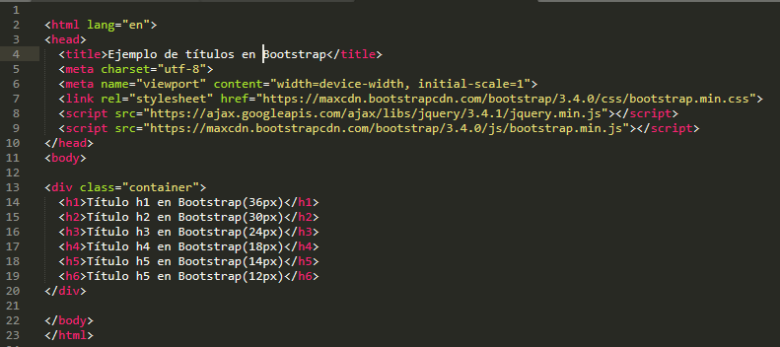
<H1> - <H6>
Por defecto, Bootstrap estilo de los títulos HTML ( <h1>a <h6>) de la siguiente manera:
SECRETARIA DE LAS TIC
Alcaldía de Ibagué

Slide 13
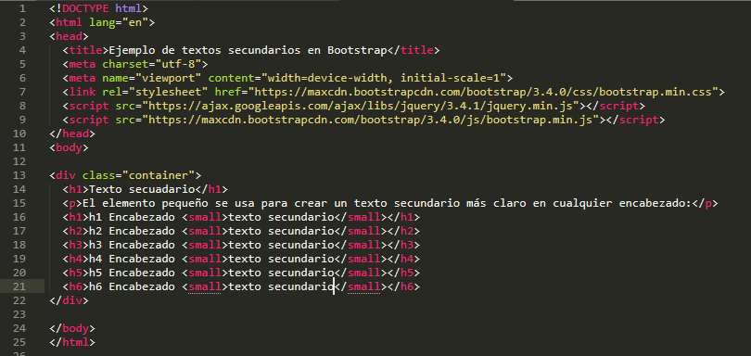
<Small>
En el código HTML Bootstrap <small>elemento se utiliza para crear un texto secundario del cigarrillo en cualquier encabezamiento:
SECRETARIA DE LAS TIC
Alcaldía de Ibagué

Slide 14
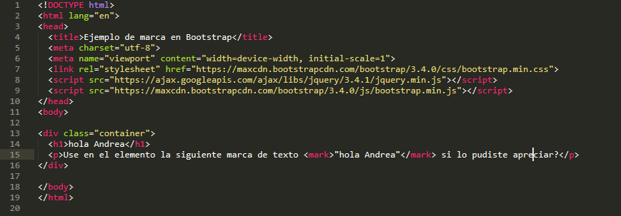
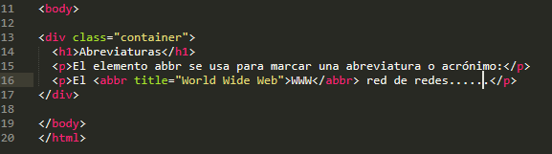
<mark>
Ejemplo para usar marcas:
<mark>
Ejemplo para marcar abreviaturas:
SECRETARIA DE LAS TIC
Alcaldía de Ibagué

Slide 15
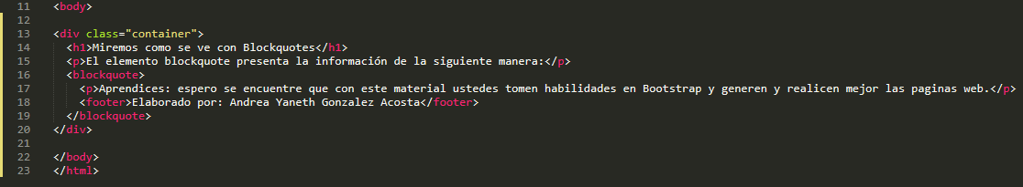
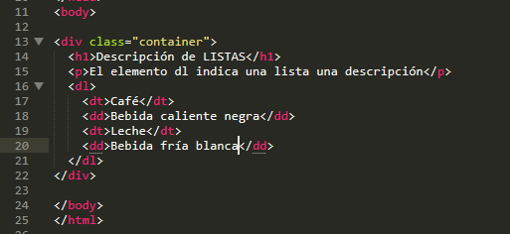
<Blockquote>
El element <blockquote> muestra la información de la siguiente manera:
<Dl>
Ahora miremos el element <dl>:
SECRETARIA DE LAS TIC
Alcaldía de Ibagué

Slide 16
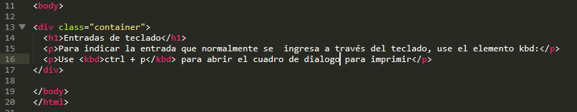
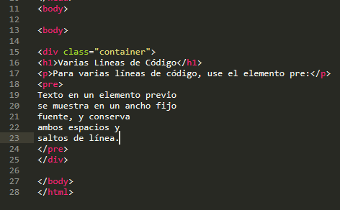
<Kbd>
El elemento <kbd> muestra una apariencia de entradas de teclado:
<pre>
El elemento <pre> muestra varias lineas de código:
SECRETARIA DE LAS TIC
Alcaldía de Ibagué

Slide 17
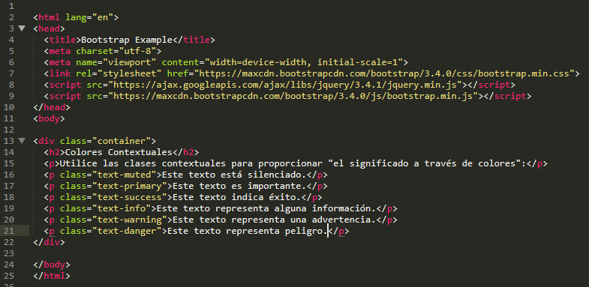
Colores contextuales y Fondos
Bootstrap también tiene algunas clases contextuales que pueden ser utilizados para proporcionar "es decir a través de colores".
Las clases para los colores de texto son: .text-muted, .text-primary, .text-success, .text-info, .text-warning, y .text-danger:
SECRETARIA DE LAS TIC
Alcaldía de Ibagué

Slide 18
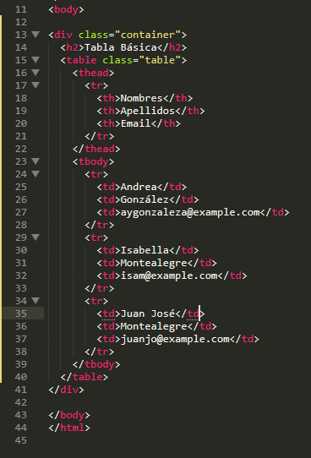
Bootstrap tabla básico
Una tabla Bootstrap básica tiene un acolchado ligero y sólo divisores horizontales.
La .tableclase añade un estilo básico a una tabla:
SECRETARIA DE LAS TIC
Alcaldía de Ibagué

Slide 19
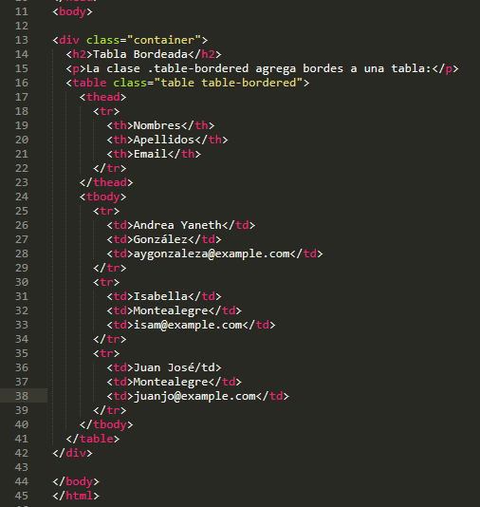
Tabla bordeada
La .table-bordered añade líneas en todos los bordes:
SECRETARIA DE LAS TIC
Alcaldía de Ibagué

Slide 20
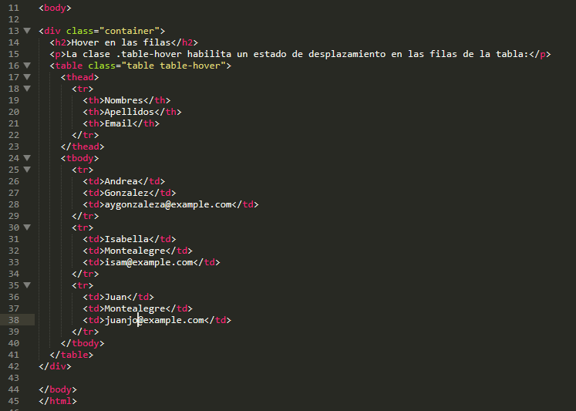
Las filas hover en una table
La clase.table-hover añade un efecto de hover (color de fondo gris) en las filas de la tabla:
SECRETARIA DE LAS TIC
Alcaldía de Ibagué

Slide 21
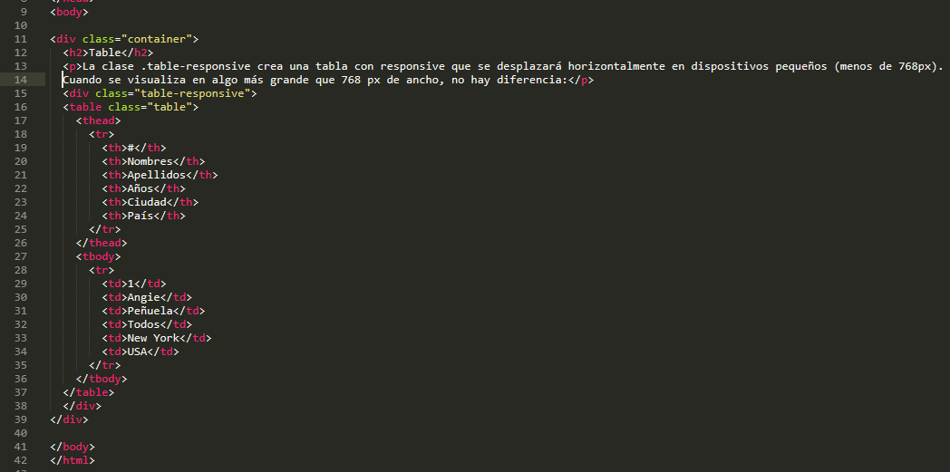
Tablas con Responsive
La clase .table-responsive crea una tabla con responsive. La tabla puede desplazarse horizontalmente en dispositivos pequeños (menores de 768px). Cuando vea programas en algo más grande que 768px de ancho, no hay diferencia:
SECRETARIA DE LAS TIC
Alcaldía de Ibagué

Slide 22
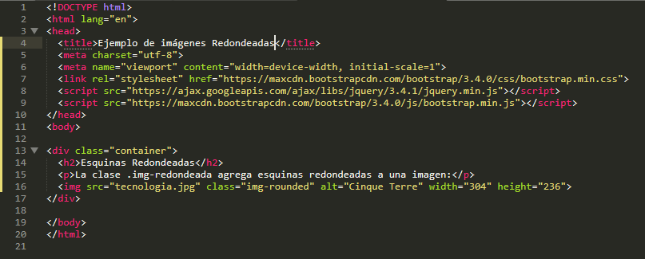
BOOTSTRAP IMÁGENES
Esquinas redondeadas: La clase .img-rounded, añade esquinas redondeadas para una imagen
SECRETARIA DE LAS TIC
Alcaldía de Ibagué

Slide 23
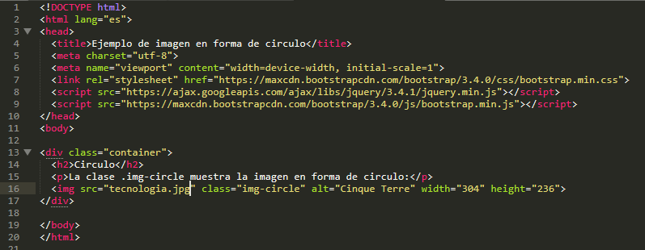
Imagen en forma de círculo: La clase .img-circle, añade la imagen en forma de circulo
SECRETARIA DE LAS TIC
Alcaldía de Ibagué

Slide 24
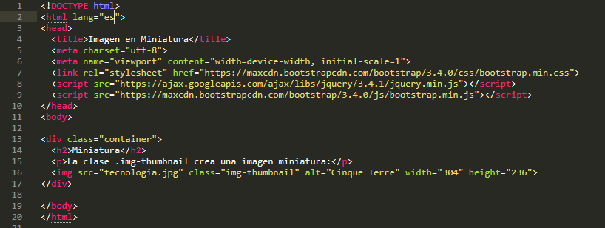
Imagen miniatura:
La clase .img-thumbnail, añade la imagen en forma de miniatura
SECRETARIA DE LAS TIC
Alcaldía de Ibagué

Slide 25
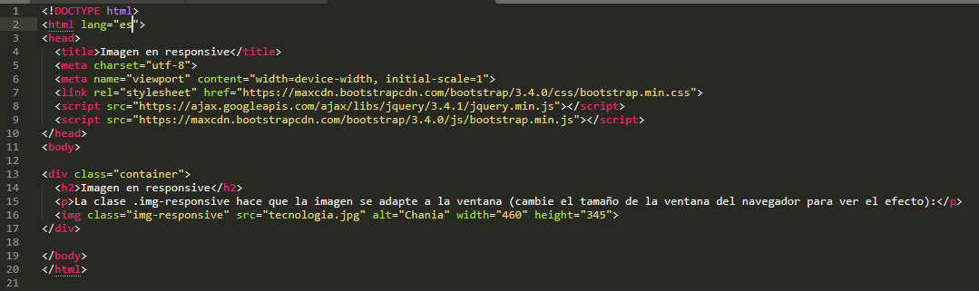
Imágenes Responsive
Imágenes que pueden adaptarse al tamaño de la pantalla.
SECRETARIA DE LAS TIC
Alcaldía de Ibagué

Slide 26
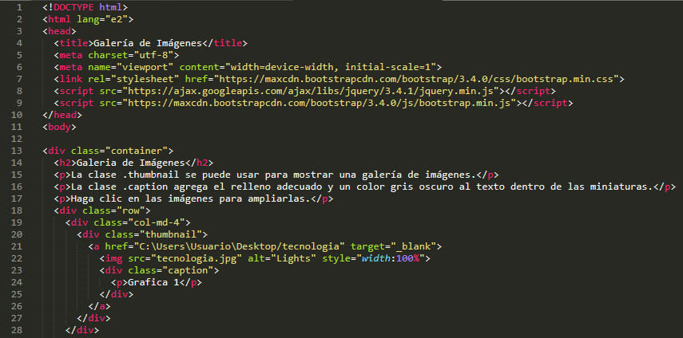
Galería de imágenes
También puede utilizar el sistema de rejilla de Bootstrap en conjunto con la .thumbnail. Clase para crear una galería de imágenes.
SECRETARIA DE LAS TIC
Alcaldía de Ibagué

Slide 27
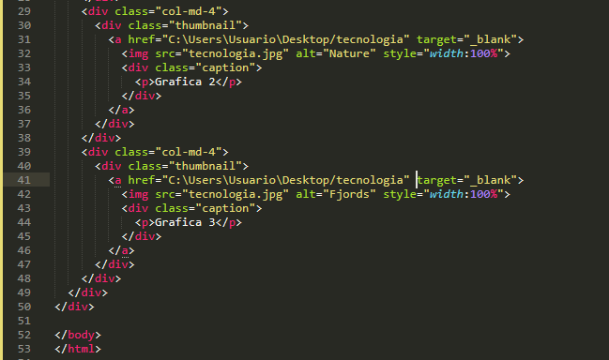
SECRETARIA DE LAS TIC
Alcaldía de Ibagué

Slide 28
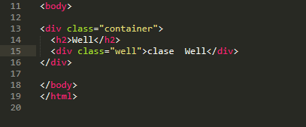
Wells
La clase .well añade un borde redondeado alrededor de un elemento con un color de fondo gris y algo de relleno:
SECRETARIA DE LAS TIC
Alcaldía de Ibagué

Slide 29
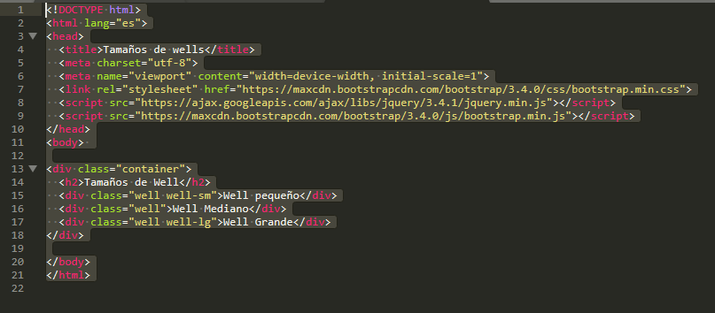
Diferentes tamaños de Wells
Cambiar el tamaño del well mediante la adición de la clase.well-sm… para wells pequeños la clase .well-lg:
SECRETARIA DE LAS TIC
Alcaldía de Ibagué

Slide 30
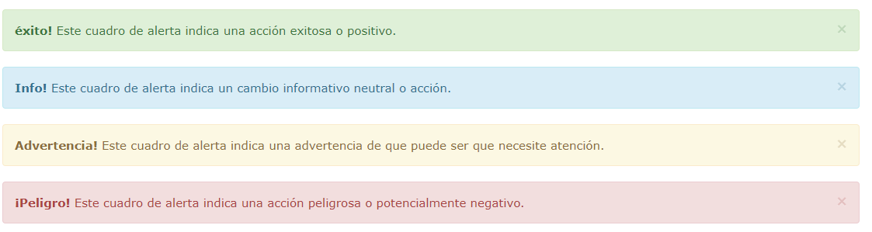
ALERTAS
Bootstrap proporciona una manera fácil de crear mensajes de alerta predefinidos:
SECRETARIA DE LAS TIC
Alcaldía de Ibagué

Slide 31
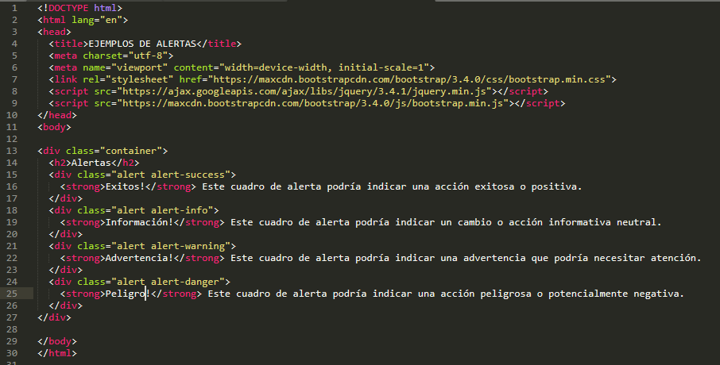
SECRETARIA DE LAS TIC
Alcaldía de Ibagué

Slide 32
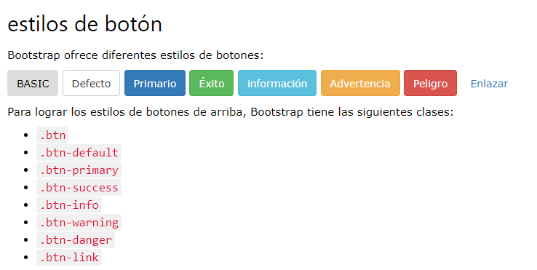
Estilos de botón
SECRETARIA DE LAS TIC
Alcaldía de Ibagué

Slide 33
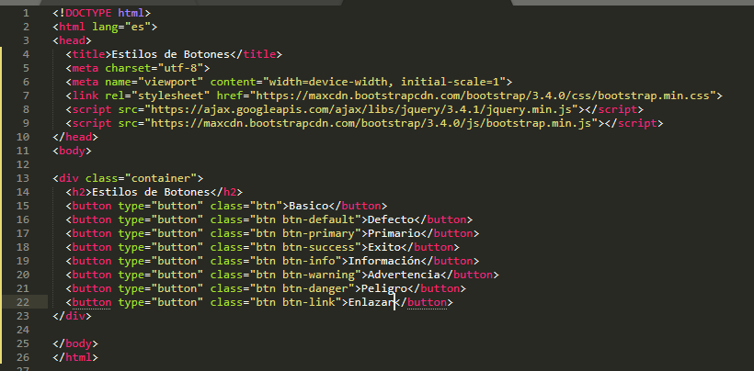
Estilos de botón
SECRETARIA DE LAS TIC
Alcaldía de Ibagué

Slide 34
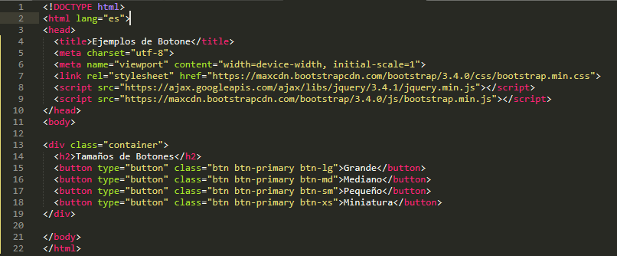
Tamaños de botón
Bootstrap ofrece cuatro tamaños de botón:
Las clases que definen los diferentes tamaños son:
.btn-lg
.btn-md
.btn-sm
.btn-xs
El siguiente ejemplo muestra el código para diferentes tamaños de botón:
SECRETARIA DE LAS TIC
Alcaldía de Ibagué

Slide 35
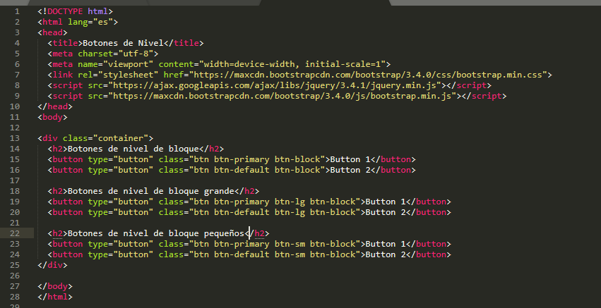
Bloquear Nivel Botones
Un botón de nivel de bloque se extiende por toda la anchura del elemento padre.
SECRETARIA DE LAS TIC
Alcaldía de Ibagué

Slide 36
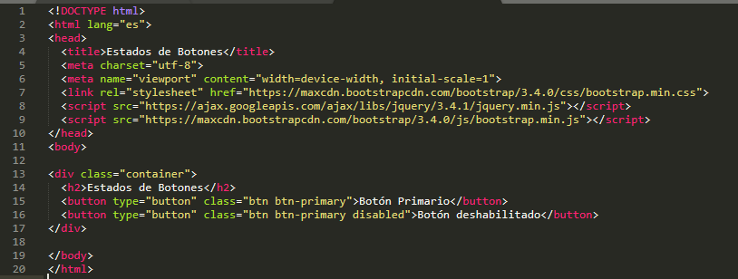
Botones de movilidad
Un botón puede estar configurado para estar activo (aparecerá presionado) o un estado desactivado (unclickable):
SECRETARIA DE LAS TIC
Alcaldía de Ibagué

Slide 37
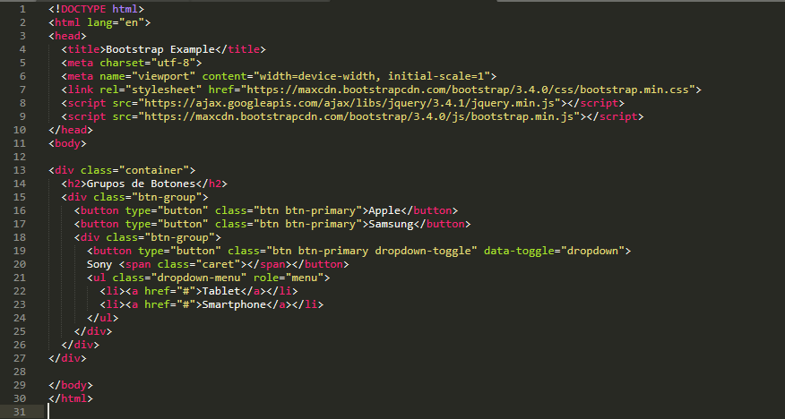
Botón de anidación y menús desplegables:
SECRETARIA DE LAS TIC
Alcaldía de Ibagué

Slide 38
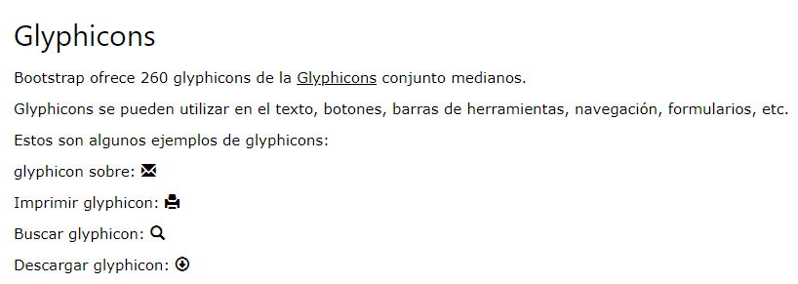
Glyphicons
SECRETARIA DE LAS TIC
Alcaldía de Ibagué

Slide 39
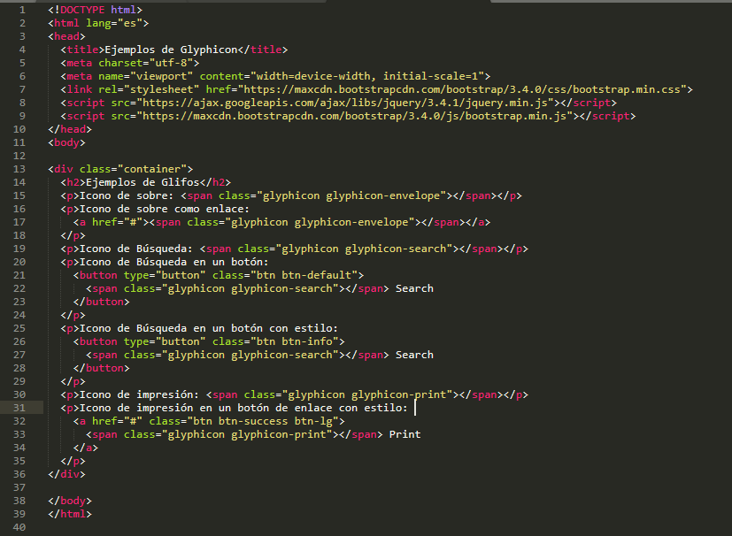
Glyphicons
SECRETARIA DE LAS TIC
Alcaldía de Ibagué

Slide 40
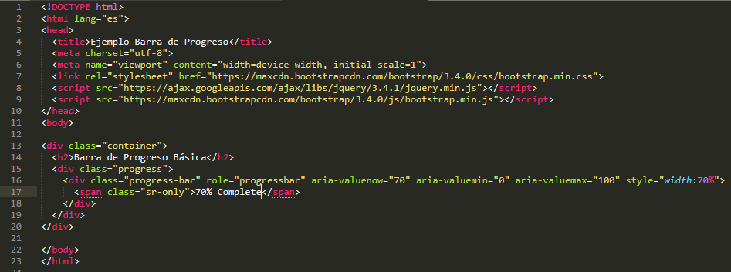
Barra de progreso básica
Una barra de progreso se puede utilizar para mostrar un usuario qué tan avanzado que él / ella está en un proceso.
Bootstrap ofrece varios tipos de barras de progreso: Barra básica
SECRETARIA DE LAS TIC
Alcaldía de Ibagué

Slide 41
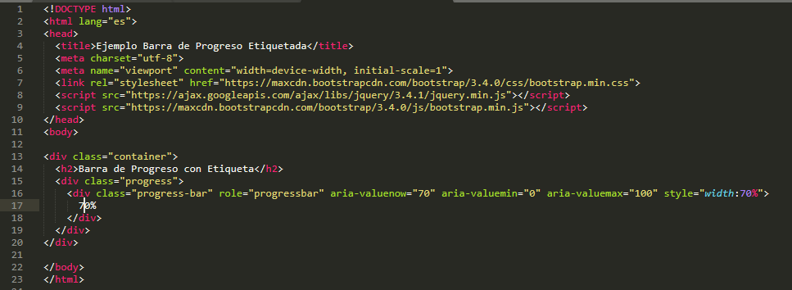
SECRETARIA DE LAS TIC
Alcaldía de Ibagué

Slide 42
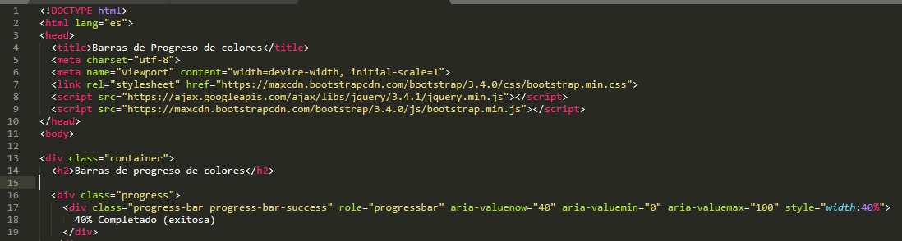
Barras de color de progreso
Las clases contextuales que se pueden utilizar con barras de progreso son:
.progress-bar-success
.progress-bar-info
.progress-bar-warning
.progress-bar-danger
SECRETARIA DE LAS TIC
Alcaldía de Ibagué

Slide 43
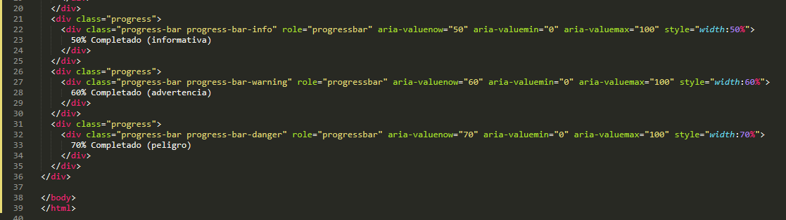
Barras de color de progreso
SECRETARIA DE LAS TIC
Alcaldía de Ibagué

Slide 44
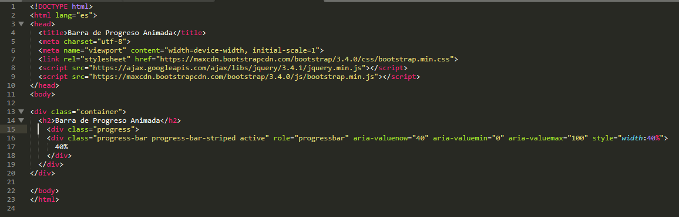
Barra de progreso Animada
Al agregar la clase .active anima la barra de progreso:
SECRETARIA DE LAS TIC
Alcaldía de Ibagué

Slide 45

“Si lo piensas bien… lo harás bien”
SECRETARIA DE LAS TIC
Alcaldía de Ibagué

Slide 46

¡MUCHAS GRACIAS!

